Slide 1




HAPPY CHINESE NEW YEAR

Slide 2
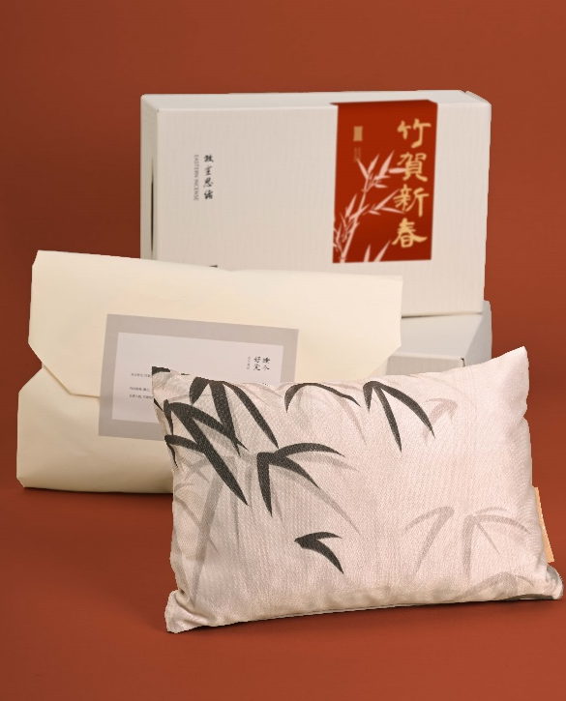
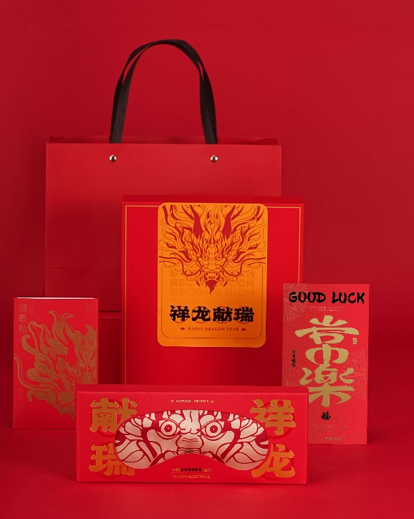
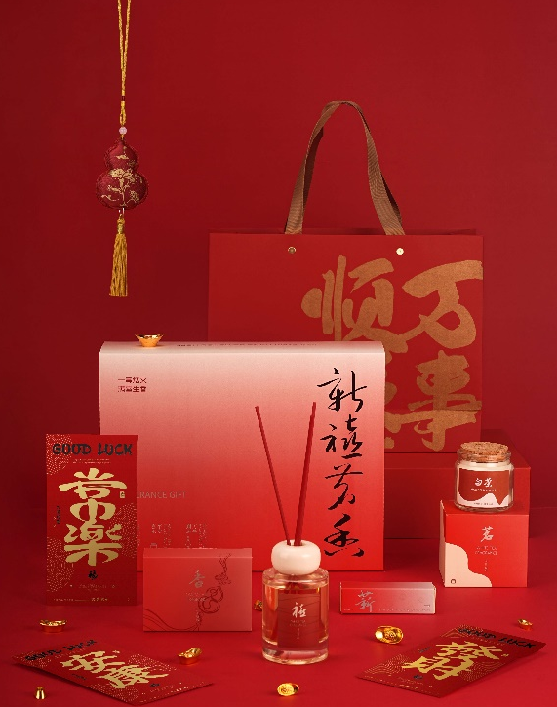
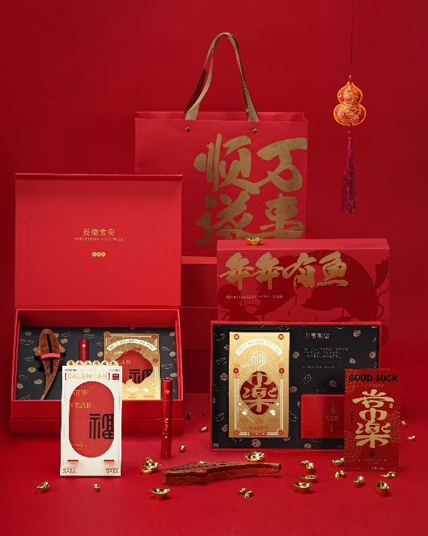
新年香礼好物
HAPPY CHINESE NEW YEAR
竹贺新春
A
祥龙献瑞
B
新禧茗香
C
年年有鱼
D
款
款
款
款
零售价：138元
零售价：138元
零售价：198元
零售价：298元

Slide 3
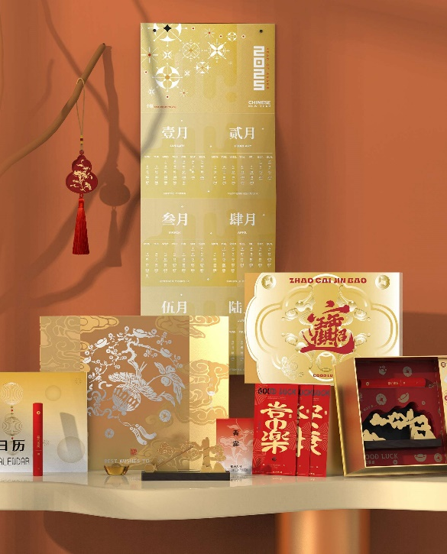
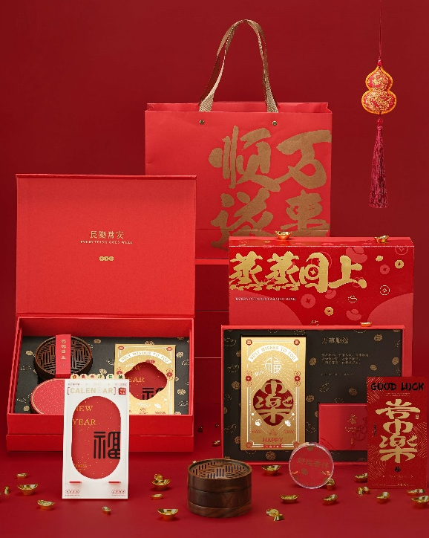
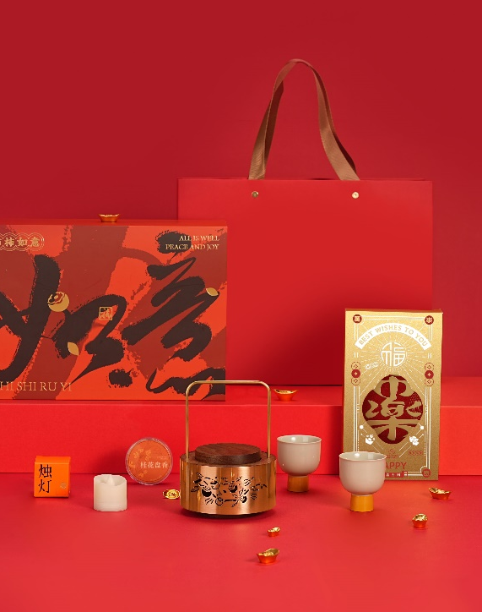
新年香礼好物
HAPPY CHINESE NEW YEAR
招财进宝
E
蒸蒸日上
F
柿柿如意
G
款
款
款
零售价：328元
零售价：358元
零售价：528元

Slide 4

竹贺新年
零售价：
HAPPY
CHINESE
YEAR
ZHU HE XIN NIAN
138元
渠道价：
50套以上：99（含普票）、109（含专票）
（以上报价均含一地运费、含税）

Slide 5
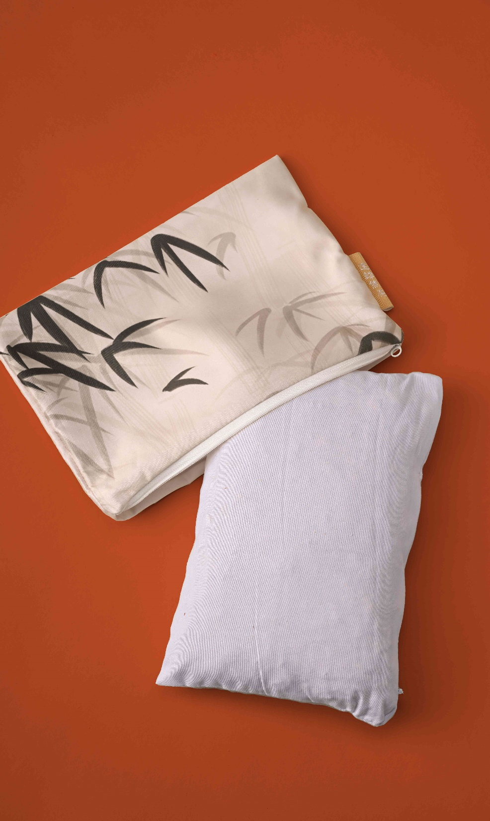
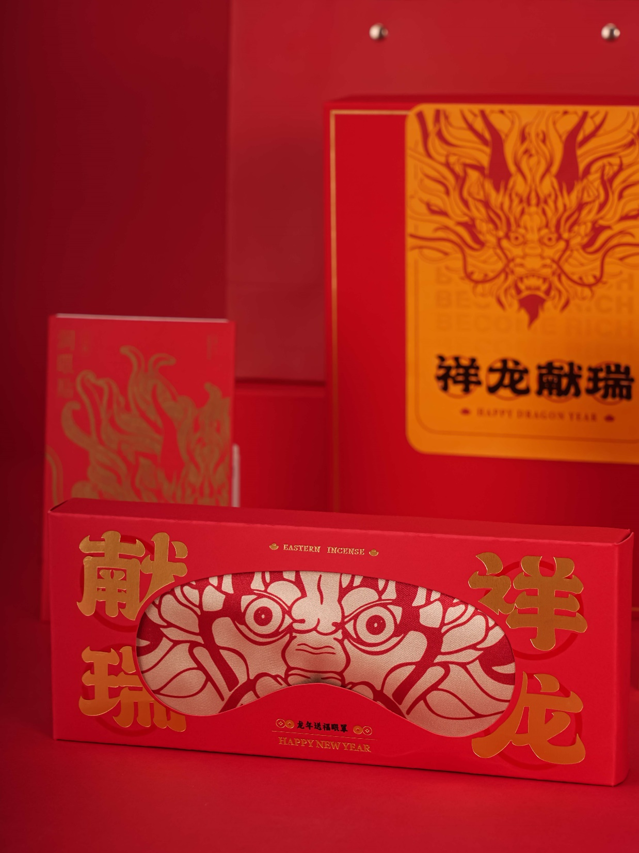
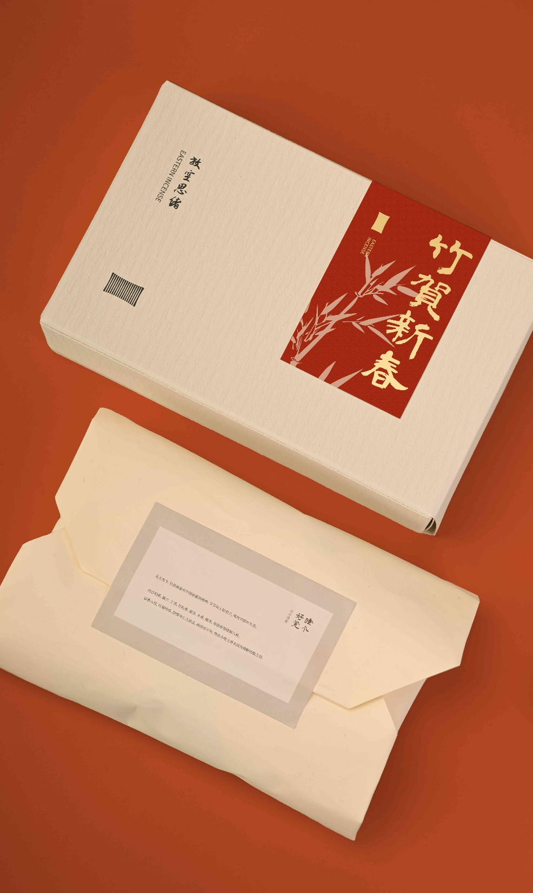
竹贺新春
产品参数
——
手提袋×1
包装盒
外 盒： 249*159*72mm
手提袋：280*200*100mm
新年香礼
·枕套×1
·古方枕芯×1

Slide 6
祥龙献瑞
HAPPY
CHINESE
YEAR
零售价：
138元
XIANG LONG XIAN RUI
渠道价：
50套以上：99（含普票）、109（含专票）
（以上报价均含一地运费、含税）

Slide 7
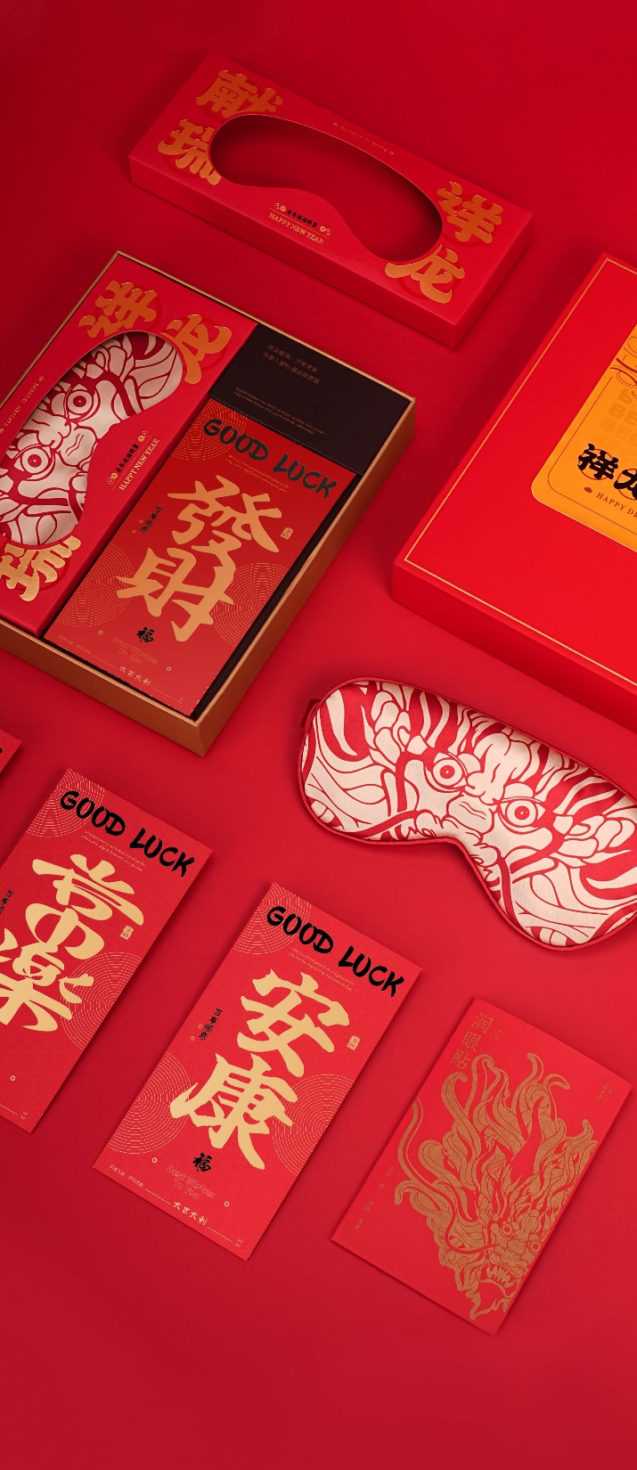
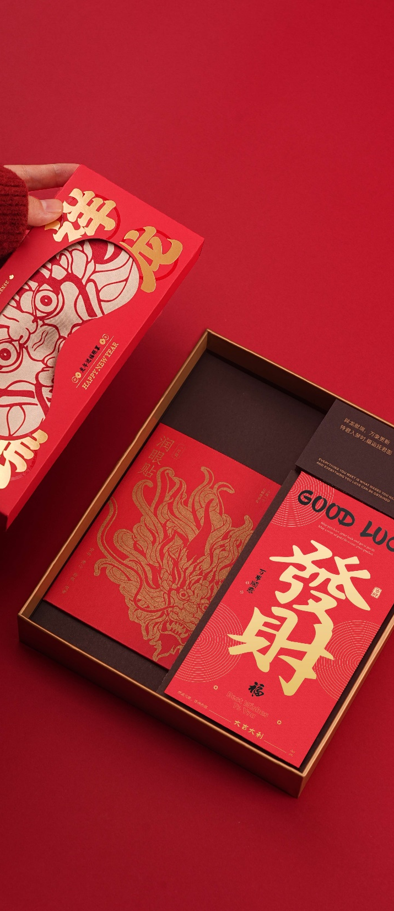
祥龙献瑞
产品参数
——
手提袋×1
精装盒
外 盒： 200*243*50mm
手提袋：280*200*100mm
新年香礼
·眼罩×1
·润眼贴×1
·新年红包×3

Slide 8

新禧茗香
零售价：
HAPPY
CHINESE
YEAR
XIN XI MING XIANG
198元
渠道价：
50套以上：139（含普票）、156（含专票）
（以上报价均含一地运费、含税）

Slide 9
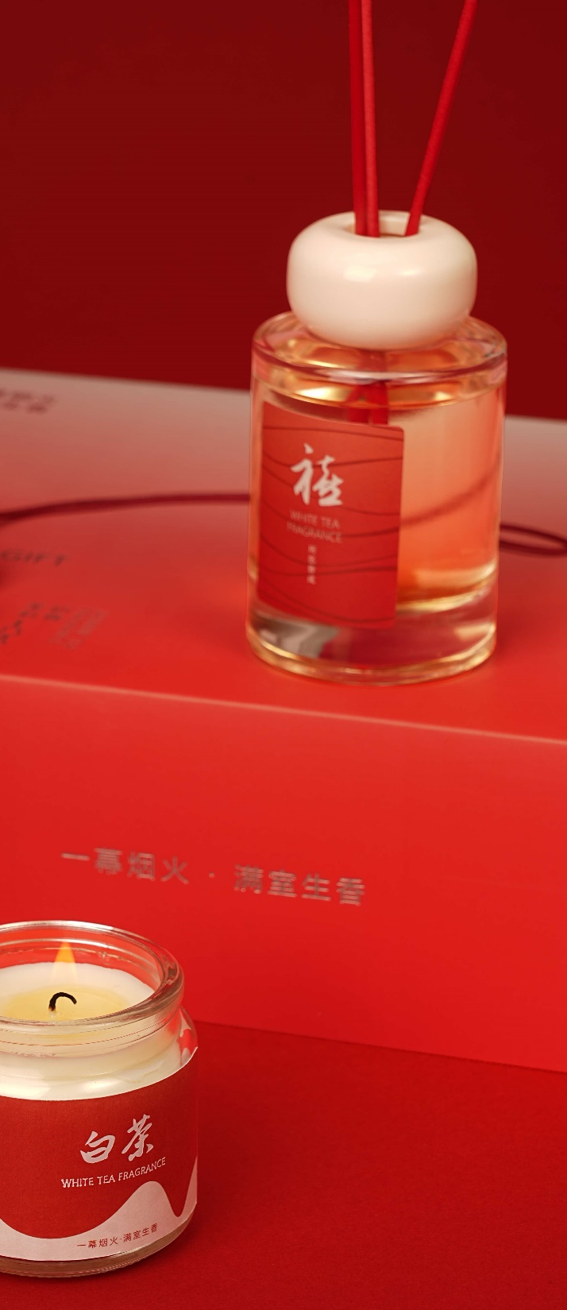
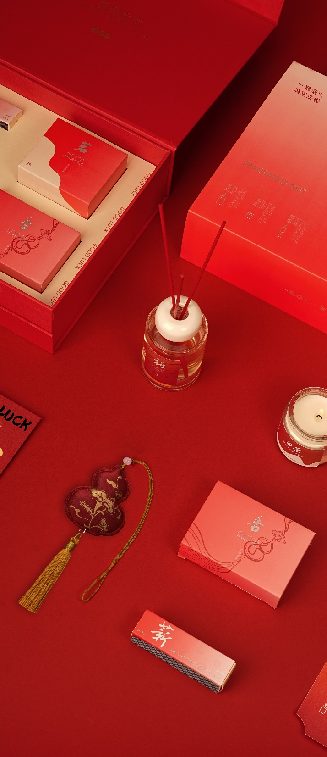
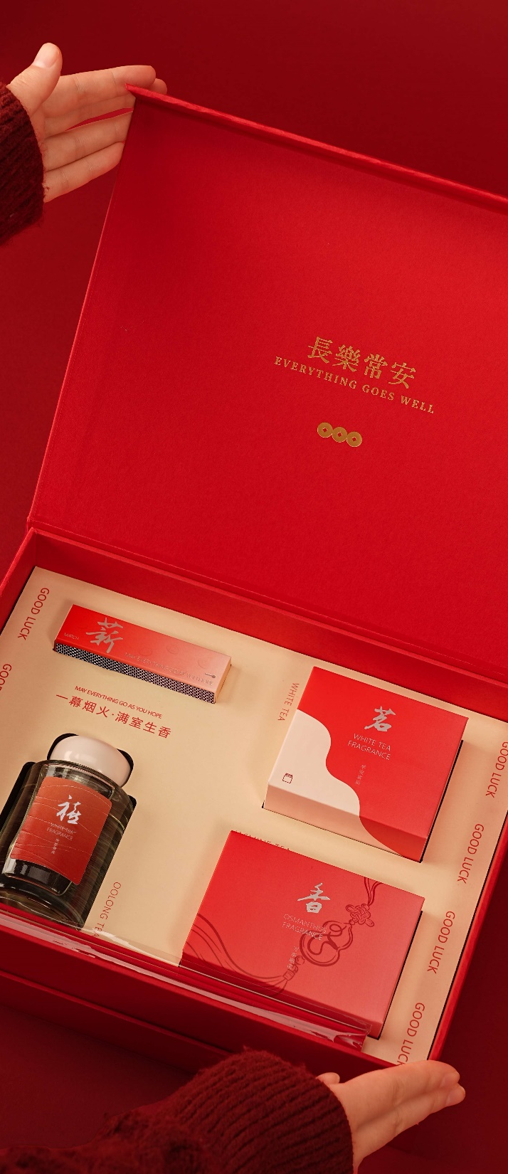
新禧茗香
产品参数
——
手提袋×1
外封套+精装盒
外 盒：295*230*81mm
手提袋：320*255*100mm
新年香礼
·白茶无火香氛×1
·白茶蜡烛×1
·桂花香囊×1
·火柴×1盒
·扩香棒×6
·红包×3

Slide 10
年年有鱼
零售价：
HAPPY
CHINESE
YEAR
298元
NIAN NIAN YOU YU
渠道价：
50套以上：213（含普票）、235（含专票）
（以上报价均含一地运费、含税）

Slide 11
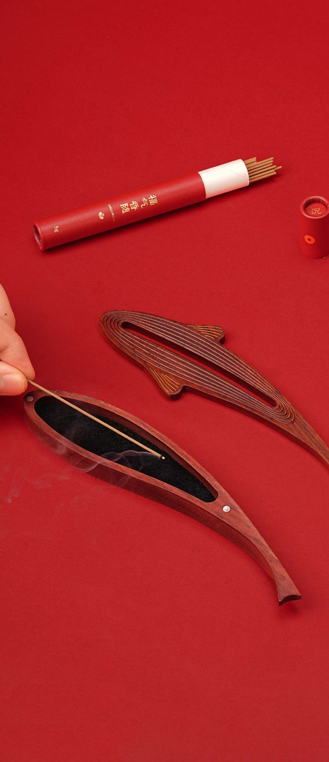
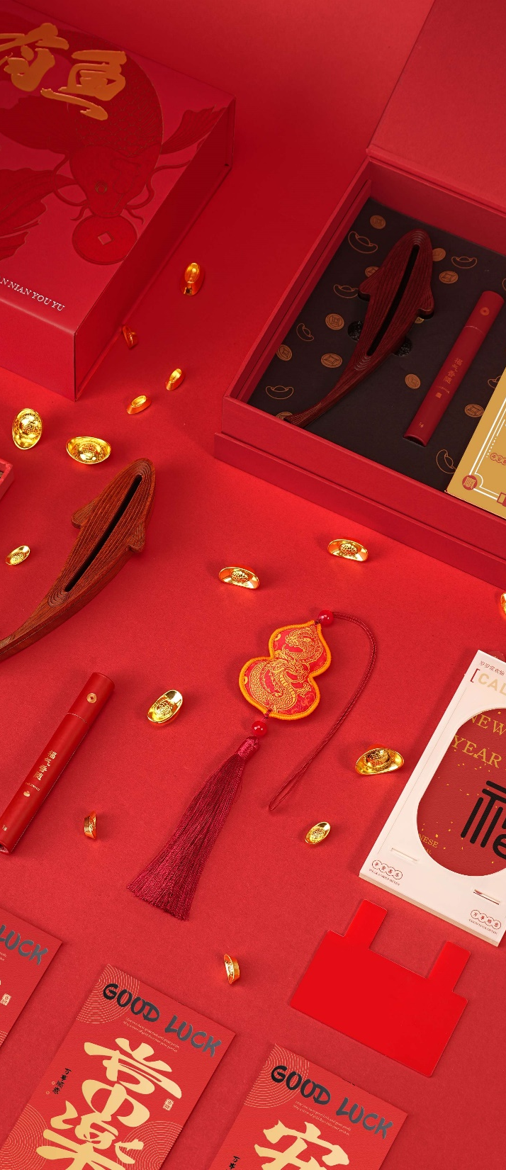
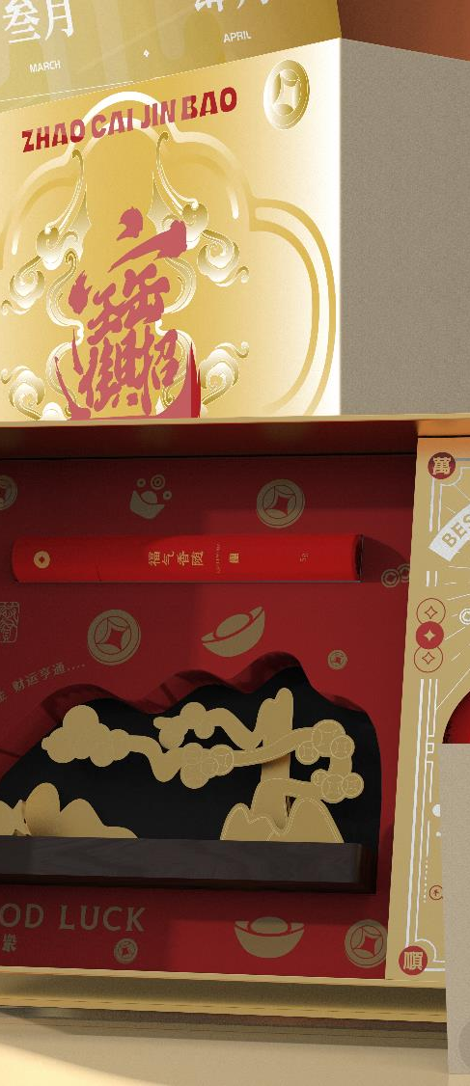
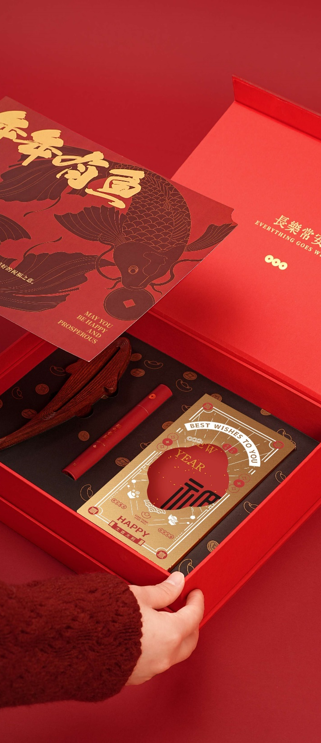
年年有鱼
产品参数
——
手提袋×1
外封套+精装盒
外 盒：295*230*81mm
手提袋：320*255*100mm
新年香礼
·年年有鱼香器×1
·沉香线香×1（5g装）
·桂花香囊×1
·新年红包×6
·新年日历×1
·使用说明×1

Slide 12
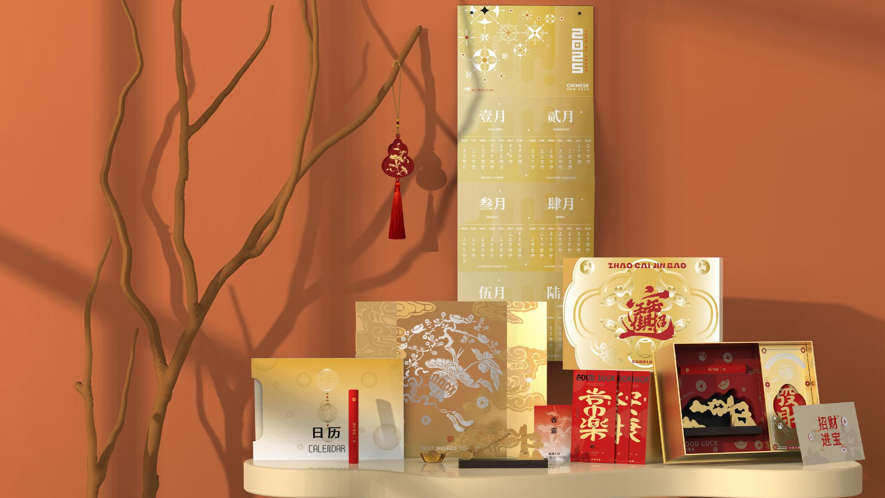

招财进宝
零售价：
HAPPY
CHINESE
YEAR
328元
ZHAO CAI JIN BAO
渠道价：
50套以上：226（含普票）、249（含专票）
（以上报价均含一地运费、含税）

Slide 13
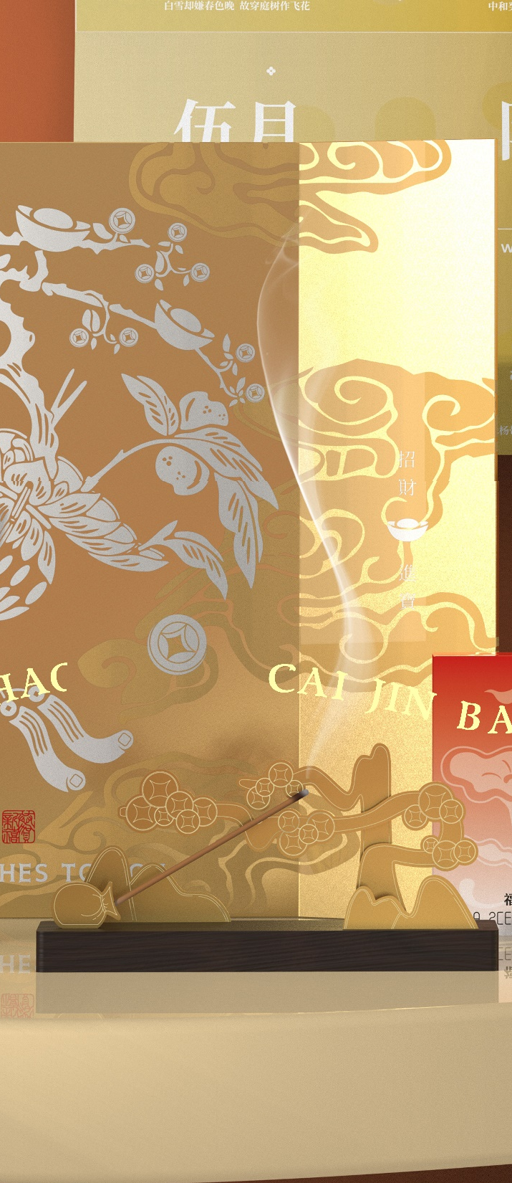
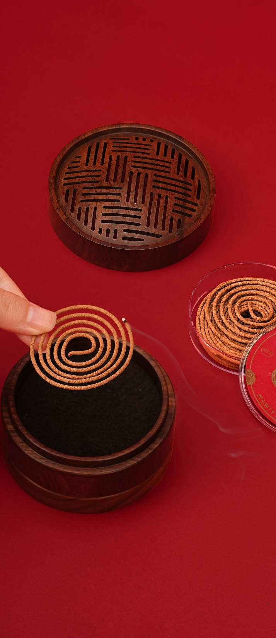
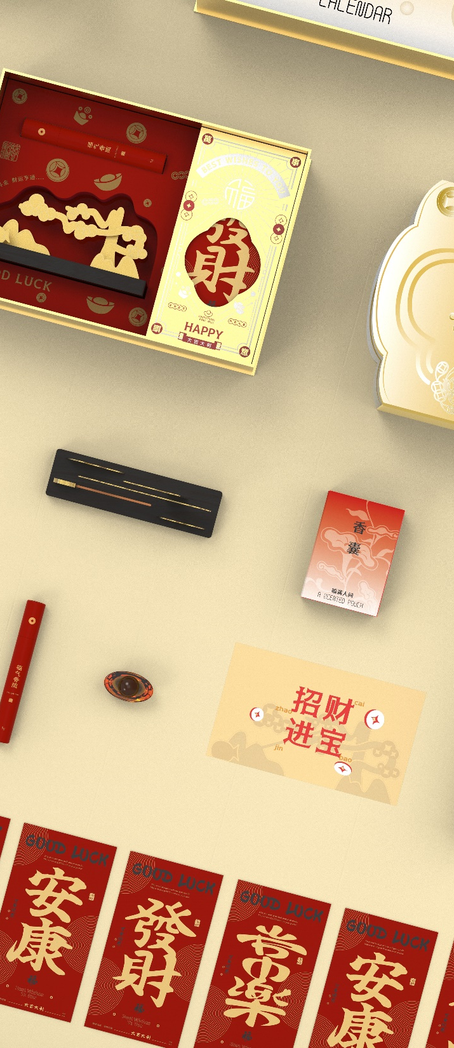
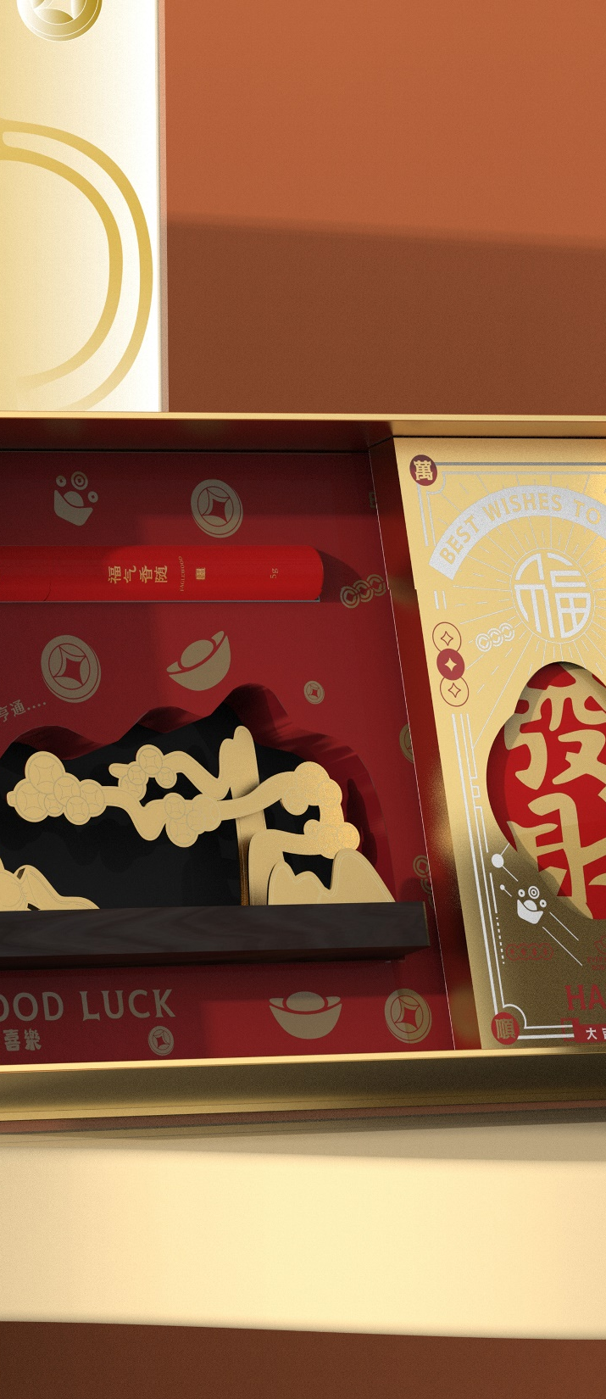
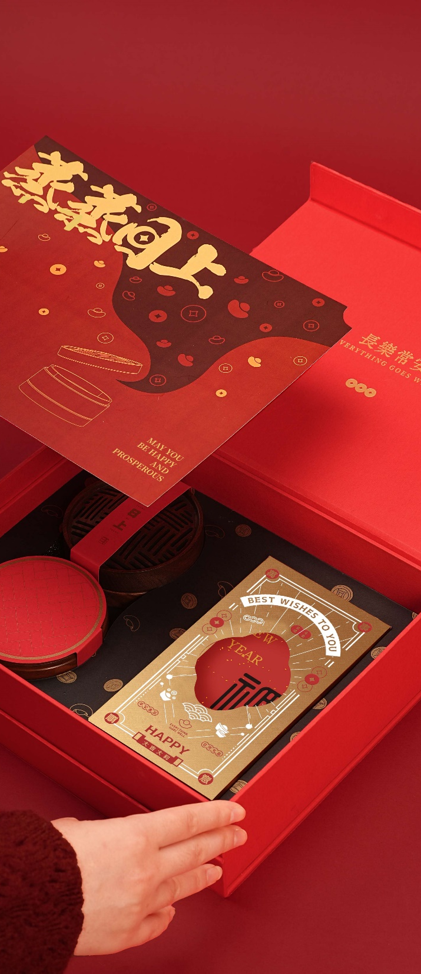
招财进宝
产品参数
——
手提袋X1
外封套+精装盒
外 盒：295*210*91mm
手提袋：320*255*100m
新年香礼
·招财进宝香器×1
·沉香线香×1（5g装）
·新年日历×1
·新年红包×6
·香囊×1
·元宝摆件×1
·上盖背景屏风×1
·说明纸×1

Slide 14
蒸蒸日上
HAPPY
CHINESE
YEAR
零售价：
358元
ZHENG ZHENG RI SHANG
渠道价：
50套以上：255（含普票）、285（含专票）
（以上报价均含一地运费、含税）

Slide 15
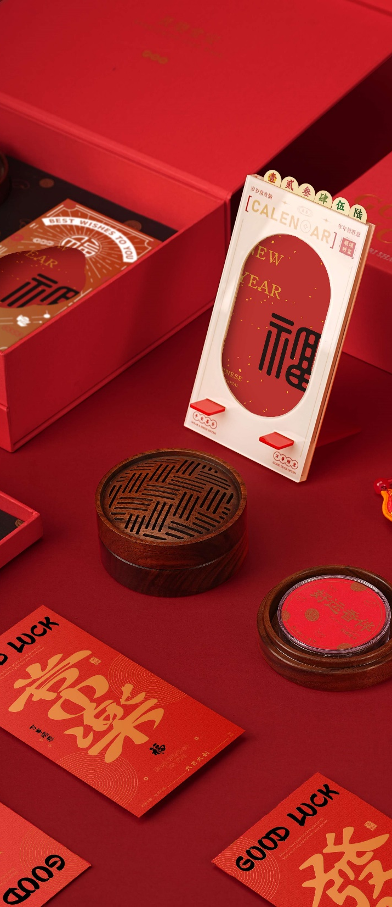
蒸蒸日上
产品参数
——
手提袋×1
外封套+精装盒
外 盒：295*230*81mm
手提袋：320*255*100mm
新年香礼
·蒸蒸日上香器×1
·西澳檀香×1（十盘装）
·桂花香囊×1
·新年红包×6
·新年日历×1
·使用说明×1

Slide 16

柿柿如意
零售价：
HAPPY
CHINESE
YEAR
SHI SHI RU YI
528元
渠道价：
50套以上：326（含普票）、362（含专票）
（以上报价均含一地运费、含税）

Slide 17
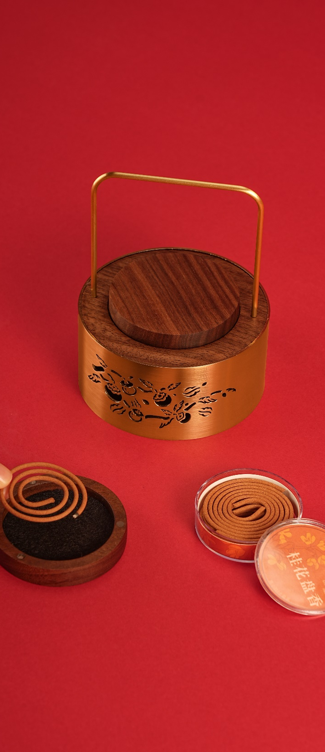
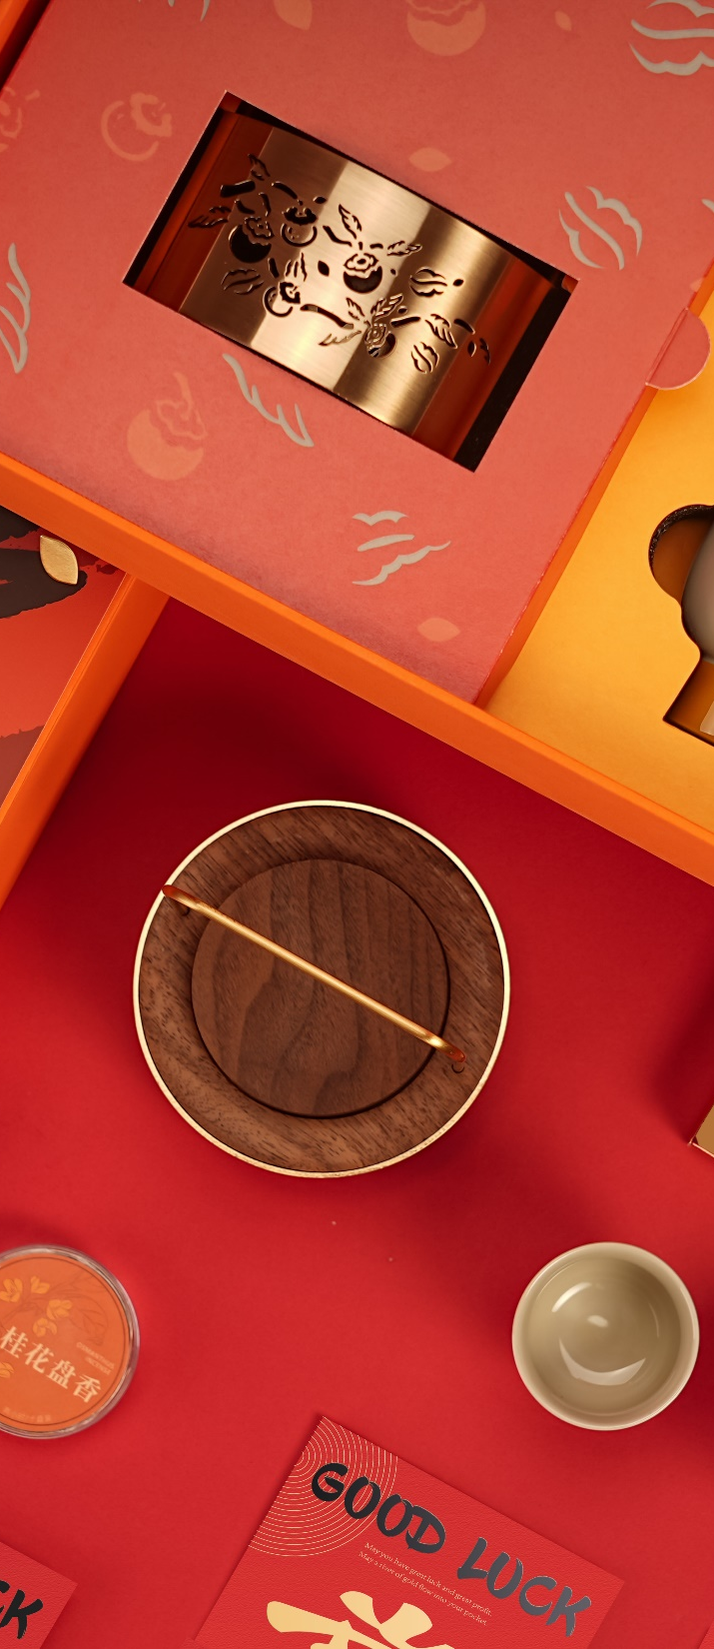
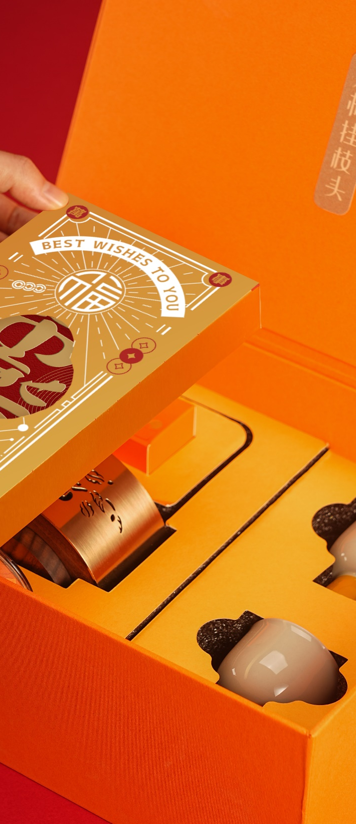
柿柿如意
产品参数
——
手提袋×1
外封套+精装盒
外 盒：285*200*112.5mm
手提袋：320*125*245mm
新年香礼
·柿柿如意香器×1
·桂花盘香×1（十盘装）
·电子烛灯×1
·品茗杯×2
·新年红包×6
·使用说明*1

Slide 18
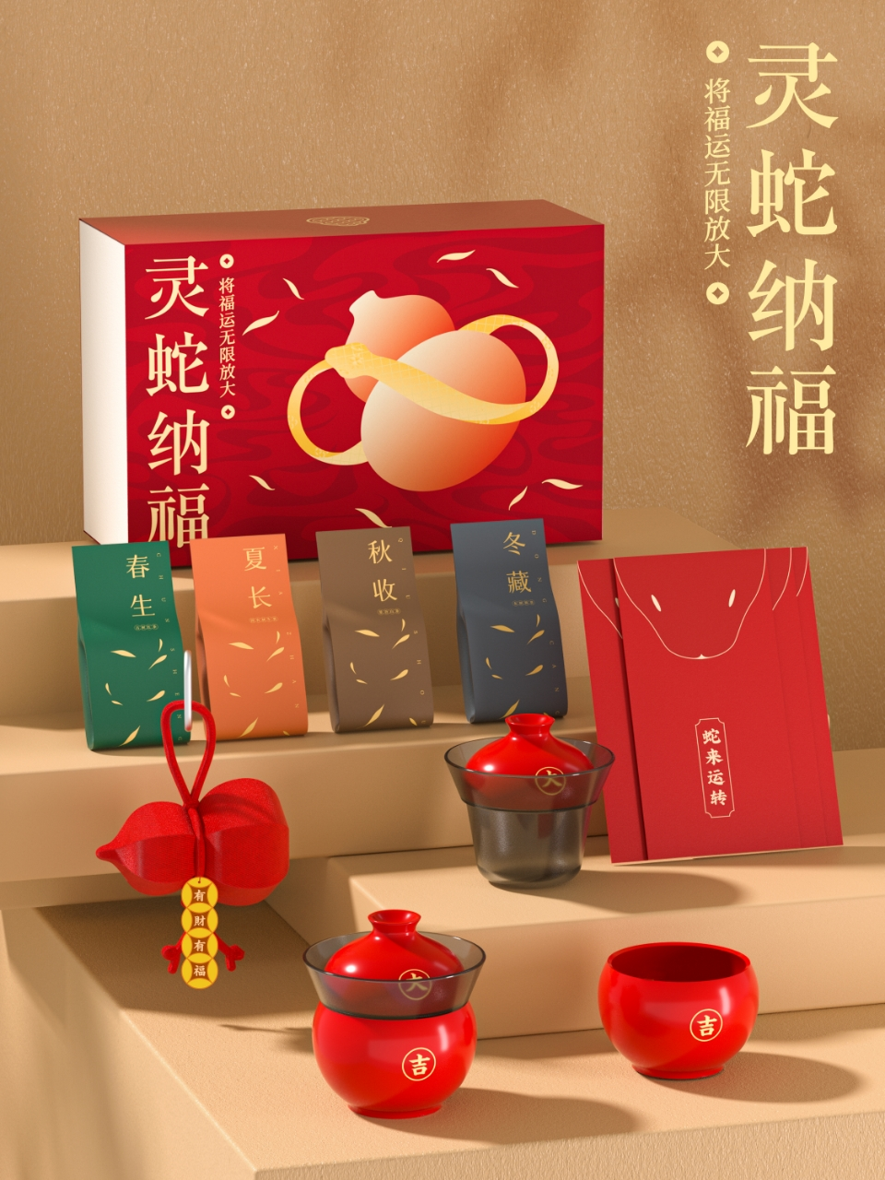
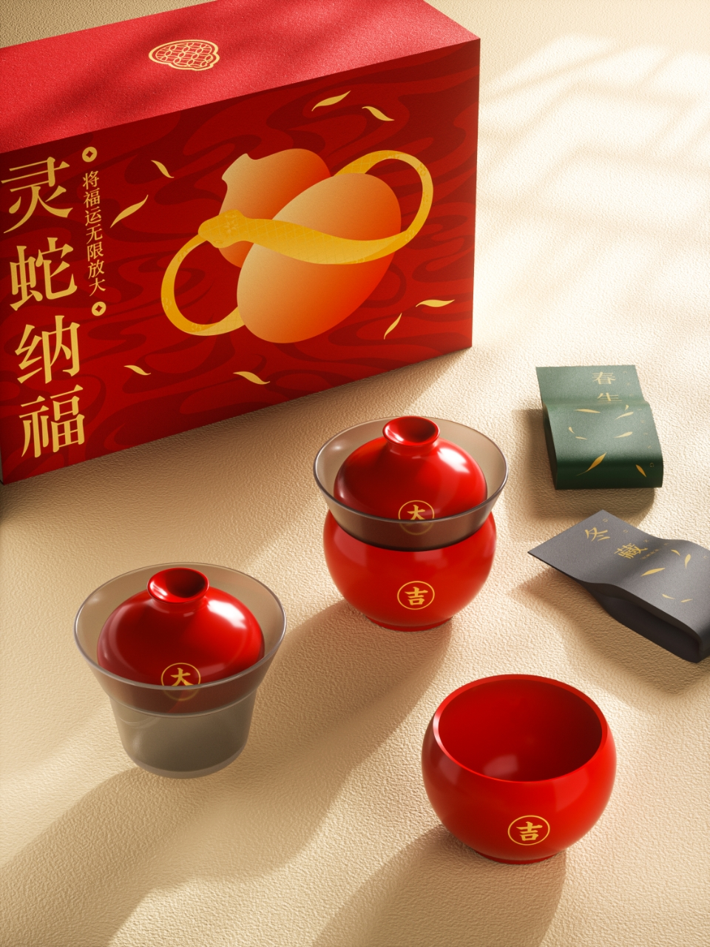
零售价：
268元
渠道价：
50套以上：195（含普票）、
215（含专票）
（以上报价均含一地运费、含税）
配置：
葫芦盖碗*1套、
春夏秋冬茶叶*各1包、
葫芦挂件*1个、
红包*5个

Slide 19
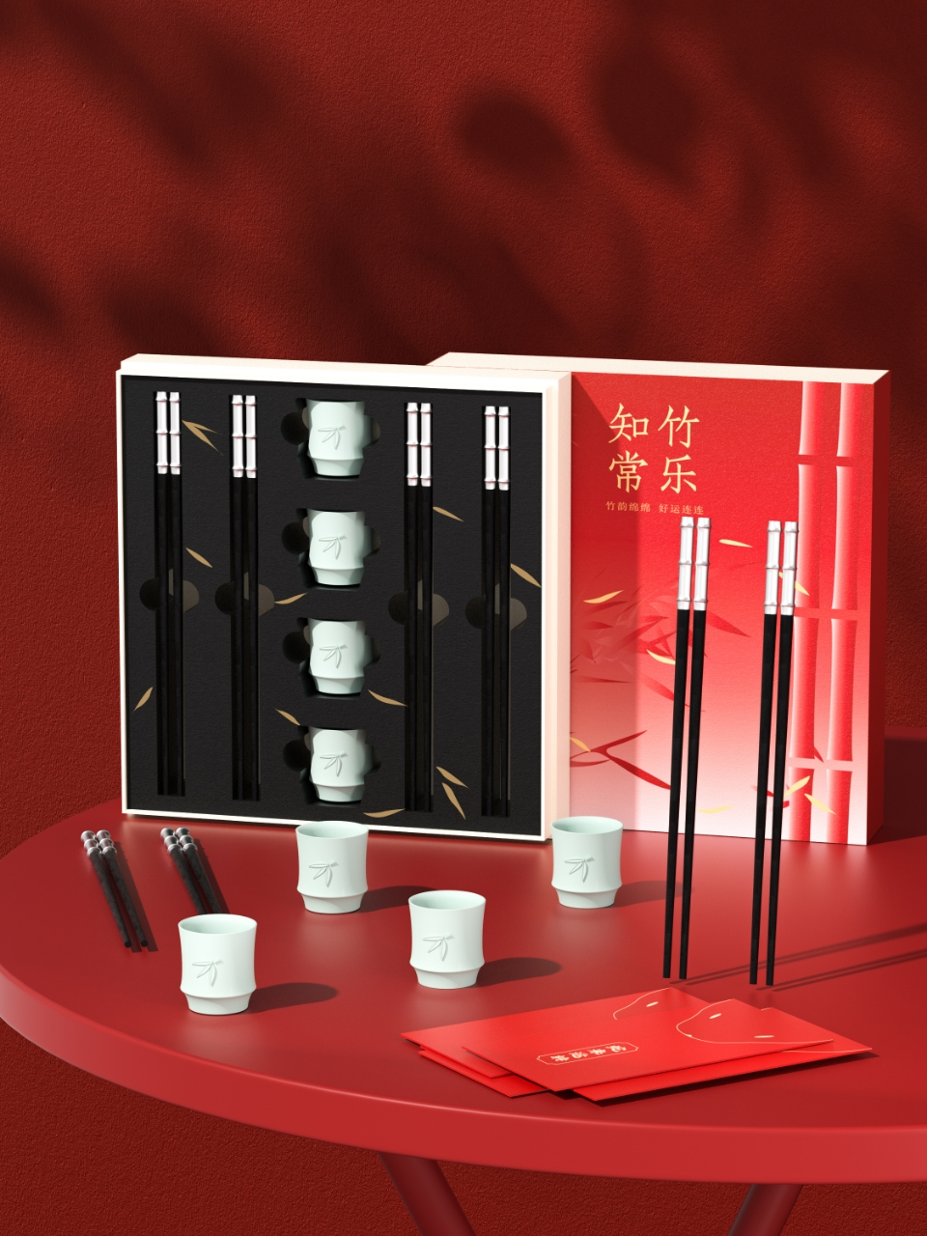
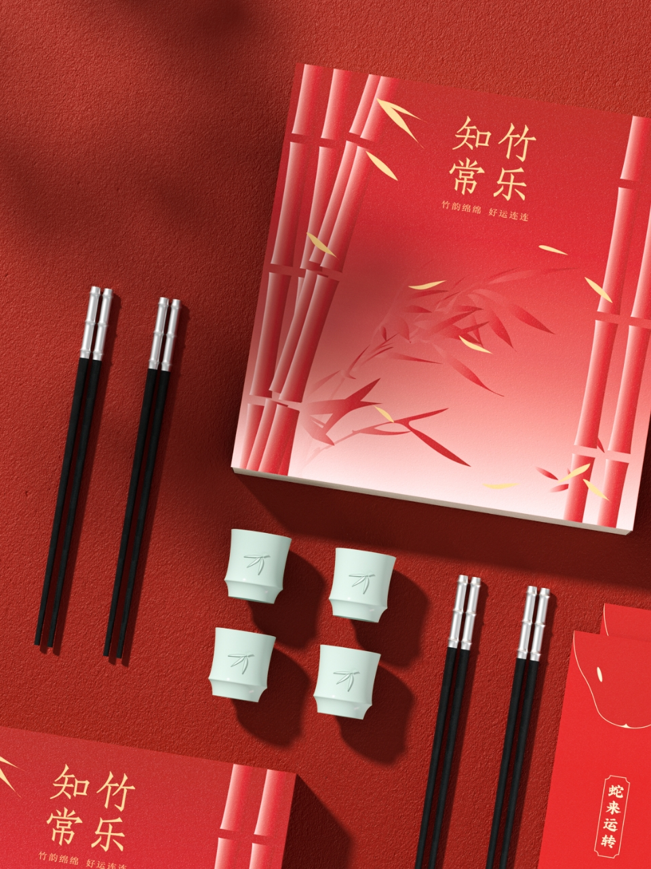
零售价：
328元
渠道价：
50套以上：236（含普票）、
262（含专票）
（以上报价均含一地运费、含税）
配置：
紫光檀木筷*4双、
竹节杯*4个、
红包*5个

